Slide 1






TRAVEL
SHANGHAI
HTLO-JSA10

Slide 2


GIỚI THIỆU
Trương Gia Ngân
Lớp 9
JSA10
MindX

Slide 3


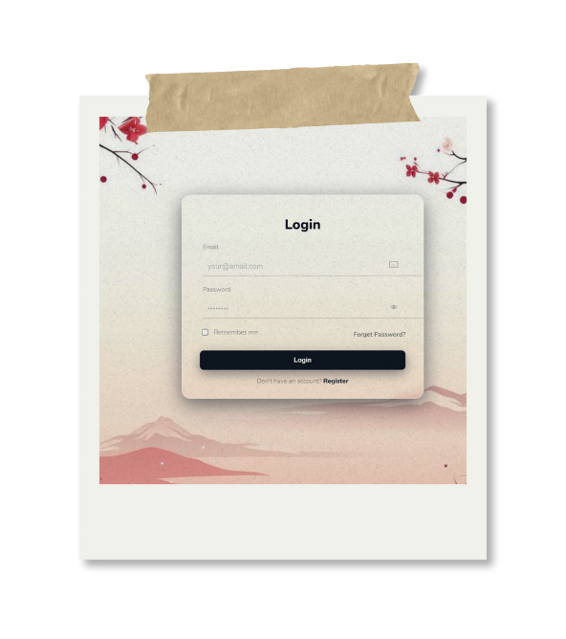
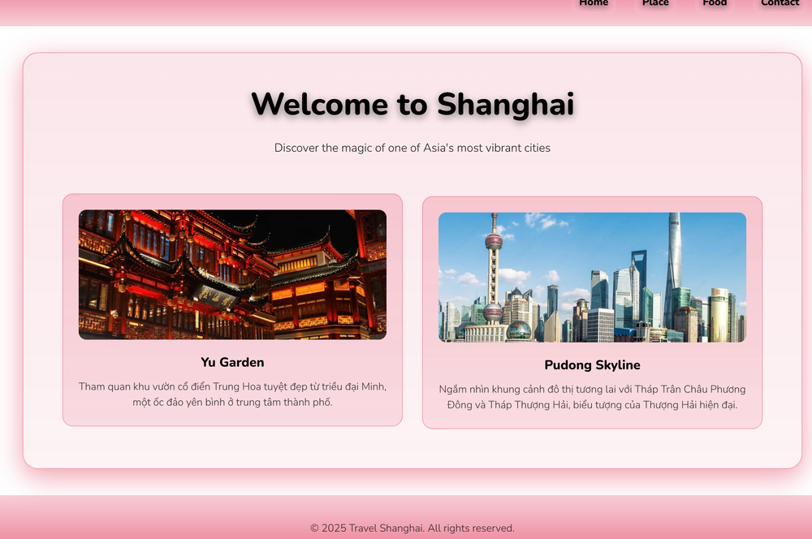

SẢN PHẨM
+Tên sản phẩm: Travel ShangHai.
+Nội dung sản phẩm: Nói về những thông tin địa điểm và ẩm thực nổi tiếng .
+ Em làm sản phẩm này là vì khóa trước em đã thiết kế sản phẩm Travel ShangHai này .

Slide 4
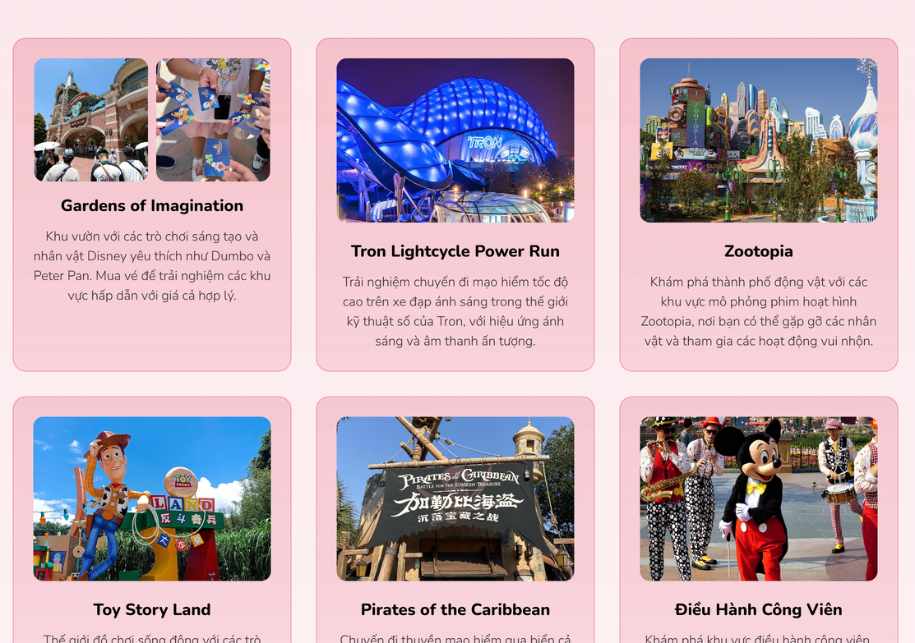

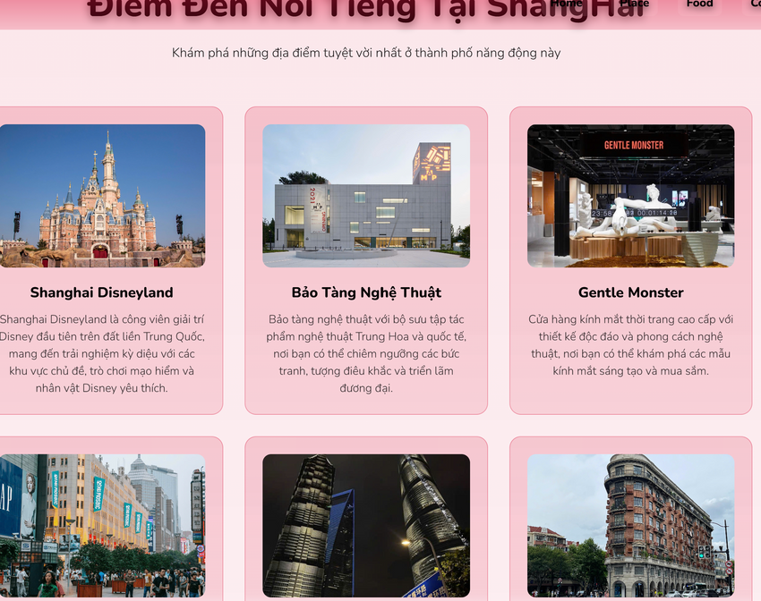


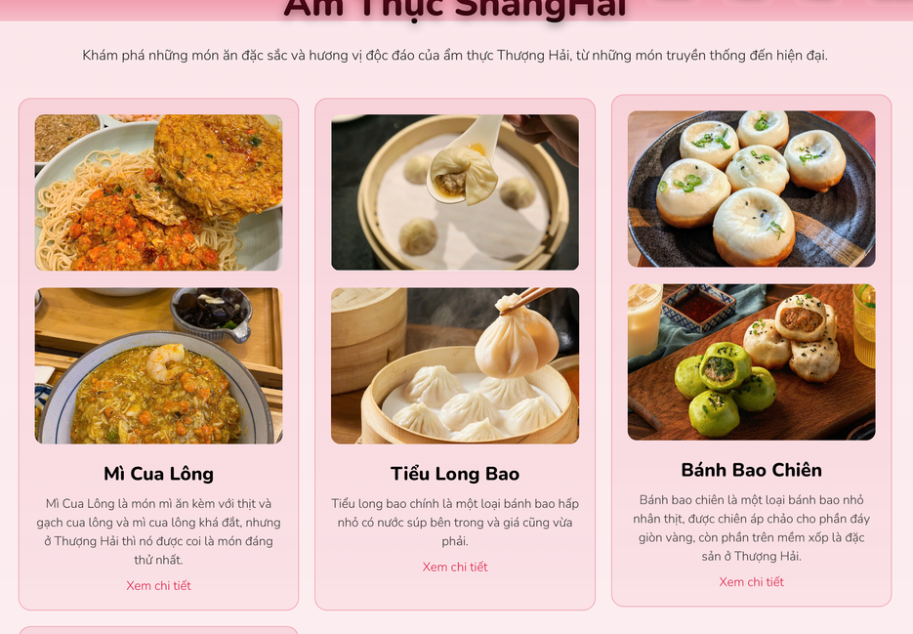
HÌNH ẢNH

Slide 5

QUÁ TRÌNH LÀM SẢN PHẨM
Lên ý tưởng
1
Tìm kiếm hình ảnh
2
Viết code
3
Sửa lỗi và làm sai
4

Slide 6

DEMO

Slide 7
ƯU ĐIỂM
NHƯỢC ĐIỂM
Web dễ sử dụng, có đầy đủ thông tin, hình ảnh .
Màu sắc của web hòa hợp , đơn giản.
Web còn thiếu một vài tính năng .
Web chưa có phần liên hệ.

Slide 8


PHÁT TRIỂN TRONG TƯƠNG LAI
+ Làm thêm tính năng gọi đến số điện thoại để đăng kí tour du lịch.
+ Thêm tính năng tự tìm kiếm thông tin trên web .

Slide 9

Q&A

Slide 10


THANK
YOU!

